Slide 1
Anglická revoluce 1640 - 1660

Slide 2
ALŽBĚTA I. (1533 – 1603)
alžbětinská Anglie (16. st.) – hospodářský rozmach – rozvoj textilních manufaktur,
roste počet kolonií
1600 – založena Východoindická obchodní společnost
ANGLIKÁNSKÁ CÍRKEV – hlavou panovník
Rod: Tudorovci
Alžběta I. nemá děti

Slide 3
1603 – nástup Stuartovců – Jakub I. omezuje moc parlamentu, vede rozmařilý život, zadlužil státní pokladnu
nespokojenost obyvatel

Slide 4
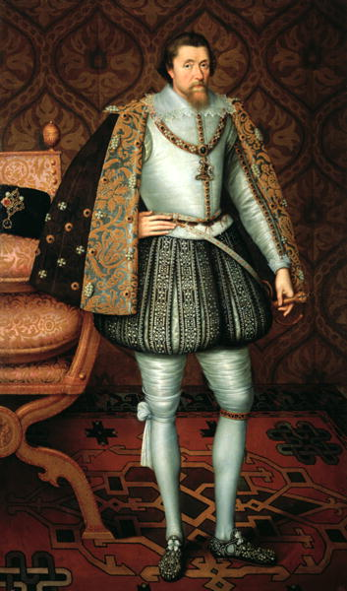
Jakub I. Stuart

Slide 5
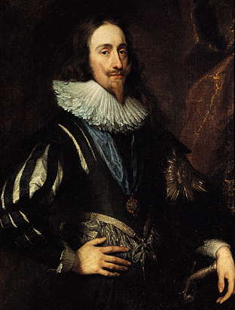
Karel I. Stuart
1625 - 1649

Slide 6
problémy:
Karel I. – a) přestal svolávat parlament
b) povstání ve Skotsku proti anglikánské církvi
Karel I. musel svolat parlament – žádá ho o schválení daní na financování armády

Slide 7
1640 – parlament se postavil proti králi
1642 – zahájena ozbrojená revoluce – v čele
Oliver Cromwell

Slide 8
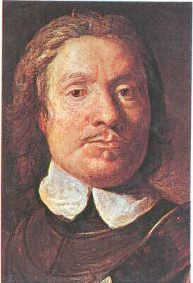
Oliver Cromwell

Slide 9
Karel I. – 1645 – v bitvě u Naseby zajat
1649 - POPRAVEN
Cromwell v čele Anglie zavádí změny:

Slide 10
1. zrušeno království
2. vyhlášena republika
3. Cromwell zavádí diktaturu
nespokojenost obyvatel

Slide 11
po smrti Cromwella (1658) – Anglie znovu královstvím = monarchie
vydána ústava = konstituce
konstituční monarchie = ústavní království

Slide 12
výsledek revoluce:
Parlament: 2 skupiny
konzervativní – podpora krále
radikální – co největší omezení krále
Z těchto dvou skupin se vyvinula dnešní podoba britských politických stran: Konzervativci a Liberálové

Slide 13
Který panovnický rod nastoupil na anglický trůn v roce 1603?
Jmenuj 2 první panovníky toho rodu.
Jaké byly problémy v Anglii v době vlády Karla I. ?
Jakou událost ohraničují letopočty 1640 – 1660?
Kdo to byl Oliver Cromwell?

Slide 14
Použité zdroje
Veškeré texty jsou dílem autora prezentace.

Slide 15
Soubor:JamesIEngland.jpg. In Wikipedia : the free encyclopedia [online]. St. Petersburg (Florida) : Wikipedia Foundation, [cit. 2011-10-13]. Dostupné z WWW: <http://cs.wikipedia.org/wiki/Soubor:JamesIEngland.jpg>.
Soubor:Karl I av England, m%C3%A5lning av Anthonis van Dyck fr%C3%A5n 1632.jpg. In Wikipedia : the free encyclopedia [online]. St. Petersburg (Florida) : Wikipedia Foundation, [cit. 2011-10-13]. Dostupné z WWW: <http://cs.wikipedia.org/wiki/Soubor:Karl_I_av_England,_m%C3%A5lning_av_Anthonis_van_Dyck_fr%C3%A5n_1632.jpg>.
Soubor:Oliver Cromwell.jpg. In Wikipedia : the free encyclopedia [online]. St. Petersburg (Florida) : Wikipedia Foundation, [cit. 2011-10-14]. Dostupné z WWW: <http://cs.wikipedia.org/wiki/Soubor:Oliver_Cromwell.jpg>.

